Slide 1
DICTATOR
- Magistrato straordinario non collegiale;
- Anche detto magister populi (problema della magistratura delle origini).
Scelto/indicato (dictus), non eletto, per far fronte ad emergenze di carattere: amministrativo/sociale; bellico; sacrale.
Optimo iure: con pieni ed indefiniti poteri: belli gerundi causa; seditionis sedandae causa.
Imminuto iure: con compiti specifici (sacrali, politici, etc.): clavi figendi causa; ludorum faciendorum causa.
- Scortato da 24 littori (sempre con le scuri innestate);

Slide 2
Non sottoposto a diverso regime per l’imperium domi e quello militiae;
Fino al 300 a.C. non è limitato dalla provocatio;
Non subisce l'intercessio tribunicia;
Fornito di summum imperium e summa potestas;

Slide 3
Dictus, non creatus:- di notte;
- in silenzio;
- da uno dei consoli;
- presi gli auspicia;
- dinanzi ai comitia curiata è lo stesso dictator a rogare la lex curiata de imperio;
- Durata: quanto basta per il compito assegnatogli o al massimo 6 mesi;
- Mentre è in carica il dictator, le altre magistrature non vengono sospese, ma esercitano le proprie funzioni in subordine.

Slide 4
Allo scadere del suo mandato, non rispondeva degli atti compiuti in carica;
IUSTITIUM: sospendeva l’amministrazione della giustizia civile;
TUMULTUS: chiamata alle armi senza le formalità necessarie;
Evoluzione in senso eversivo;
Nel 44 a.C., Antonio fece abolire per legge la dictatura.

Slide 5
MAGISTER EQUITUM
- Ausiliario del dictator;
- Durava in carica quanto il dictator, da cui era scelto e da cui poteva essere sollevato in qualunque momento (dunque non c’è collegialità);
- Magistrato straordinario con imperium pari a quello del praetor;

Slide 6
AEDILES CURULI - EDILI
da aedes = tempio
Istituzione: 366 a.C.
Numero: 2
Elezione: comizi tributi presieduti da un pretore
Durata della carica: 1 anno
Auspici: minori
Potestas (senza Imperium); in particolare hanno la cura urbis:
Polizia urbana e controllo dei mercati
Cura annonae
Cura ludorum
Coercitio
Ius edicendi

Slide 7
QUESTORI
(da non confondere con i quaestores parricidii)
Primus gradus del cursus honorum;
- Magistratura ordinaria minore;
- Non curule; Insegne: sella non curule, borsa portadanaro, bastone;
- Sine imperio;
- Competenza varia ma sempre di ambito "FINANZIARIO":
· 2 aerarii/urbani→aerarium Saturni+signa+leges+senatusconsulta;
· 1 Ostiensis;
· aquarii→acquedotti;
· militares→al seguito delle varie legiones;
· provinciales→al seguito dei governatori provinciali (avevano anche una iurisdictio in provincia simile a quella degli edili curuli).

Slide 8
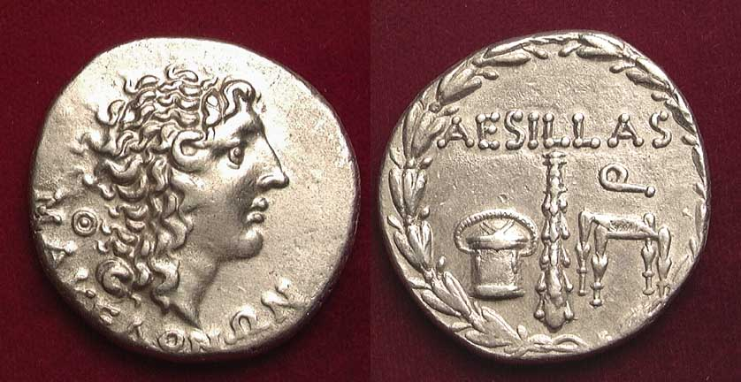
Insegne dei questori sul retro di una moneta

Slide 9
VIGINTISEXVIRI (dopo Augusto vigintiviri)
- 6 collegi;
- Formalmente esclusi dal cursus honorum;
TRESVIRI CAPITALES o NOCTURNI
- Funzioni di polizia contro la delinquenza comune
- Direzione del carcer del foro e delle altre prigioni
- Riscossione delle multe processuali promesse all'erario (legis ac. sacramenti)
QUATTUORVIRI PRAEFECTI (IURE DICUNDO) CAPUAM CUMAS
- Amministrazione della giustizia in alcune città campane
DECEMVIRIS LITIBUS IUDICANDIS
- Giudizi in materia di libertà
TRESVIRI AERE ARGENTO AURO FLANDO FERIUNDO
- Coniazione delle monete di bronzo ed argento dal 268 a.C. e di quelle d'oro da Silla in poi
QUATTUORVIRI VIIS IN URBE PURGANDIS
- Ausiliari degli edili per le strade di Roma
DUOVIRI VIIS EXTRA URBEM PURGANDIS
- Ausiliari degli edili per le vie extraurbane.

Slide 10
Magistrature maggiori
[hanno auspici maggiori e sono elette nei comizi centuriati (tranne che dittatore e magister equitum, per i quali si procede alla dictio)]
1) Il consolato*# (imperium – potere militare – possibilità di convocare formalmente popolo e senato)
2) La pretura*# (iurisdictio). Pretore urbano (dal 367 a. C.) e peregrino (dopo il 242 a. C.).
3) Il dittatore*# (posizione particolare ↔ nomina attraverso dictio; nominato in casi di emergenza interna o esterna; durata: 6 mesi)
4) Il magister equitum (ausiliario del dittatore)
5) I censori # (il censimento – la cura della moralità – la lectio senatus)

Slide 11
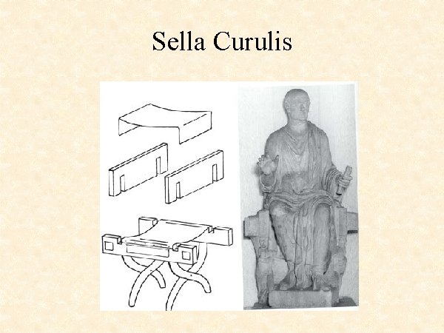
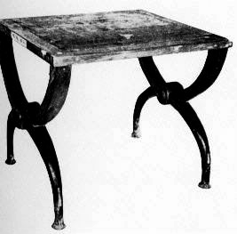

Slide 12
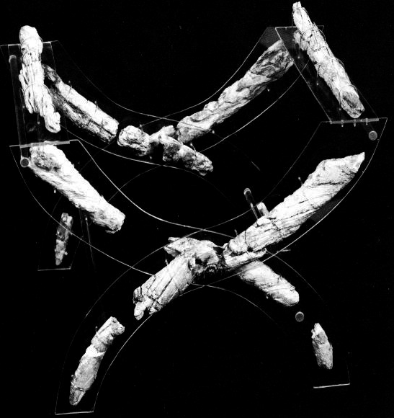

Slide 13
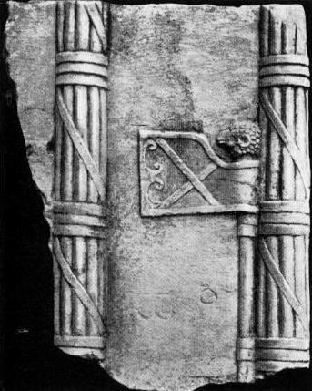
Fasci dei littori

Slide 14
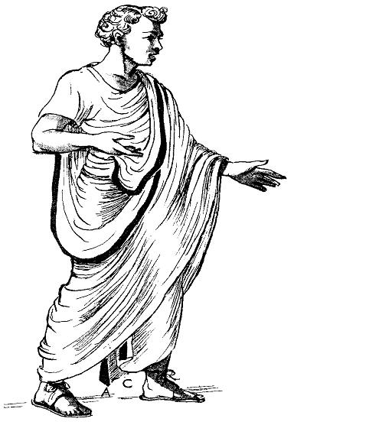
Toga praetexta

Slide 15
Magistrature minori
1) Gli edili curuli #(cura urbis e giurisdizione nei mercati)
2) I questori (l’erario – i questori militari e provinciali; raccordo con gli antichi questori parricidii)
3) Le cd. magistrature minori (i cd. Vigintisexviri: in origine si trattava di ausiliari dei magistrati)
Legenda:
* magistrature cum imperio; è dubbia l’attribuzione dell’imperium ai censori
# magistrature (originariamente) patrizie

Slide 16
I magistrati plebei
I tribuni (auxilium – intercessio – veto). Nel 449 una legge Valeria Orazia riconosce la loro inviolabilità, che originariamente si basava solo sul giuramento dei plebei. I poteri “positivi”: convocazione dei concili plebei e proposizione dei plebisciti
Gli edili (dalla cura dei templi al cursus honorum)

